Slide 1
Паливна економічність автомобіля

Slide 2
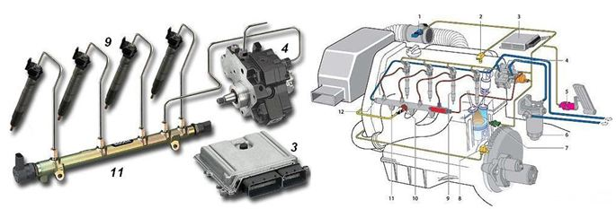
Паливна економічність автомобіля - це комплекс експлуатаційних ознак, які визначають витрата палива конкретного автомобіля в процесі їзди при різних дорожньо-експлуатаційних умовах

Slide 3
Паливна економічність автомобіля безпосередньо залежить від особливостей його конструкції. Економічність автомобіля оцінюється як ККД сукупності процесів роботи його трансмісії і двигуна. Крім того, на цей показник впливає коефіцієнт обтічності (форма кузова автомобіля), який обумовлює втрати на подолання опору повітря при русі і коефіцієнт вантажопідйомності (раціональність маси авто).

Slide 4
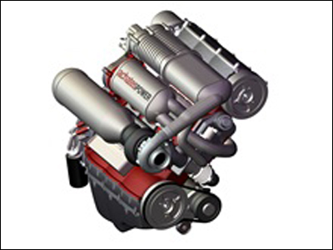
Серед характеристик паливної економічності автомобіля основним показником є ??кількість витрачається палива в літрах на кожні 100 км. (Шляховий паливний витрата). Якщо говорити про узагальнюючих показниках, то оцінюється середній (паливний витрата на 100 км. При нормальному режимі експлуатації в типових дорожніх умовах) і питома витрати палива.

Slide 5
Магнітні свічки
Запропоновано, запатентована (Дудишев В.Д. Заявка на винахід РФ 2005036677. Позитивне рішення ФИПС від 20.06.05.) А й апробована набагато більш ефективна магнітна свічка запалювання, яка суттєво підвищить повноту згоряння паливної ТВС, навіть у разі її збіднення або збагатчення

Slide 6
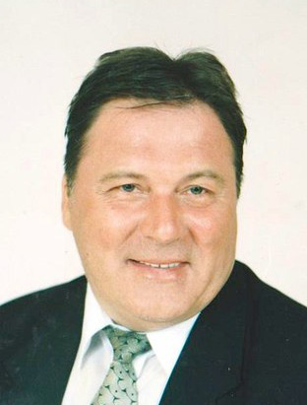
Дудышев Валерий Дмитриевич
Доктор технических наук, Член-корреспондент Российской Экологической Академии, Академик, действительный член Академии Медико-Технических Наук

Slide 7
Тюнінгові свічки Дудишева (Нестерова) - так звані "свічки-пушки".
Фахівцями та вченими КБ "Нітрон" під науковим руководствоі академіка Дудишева В.Д, розроблені і освоєні в серійному виробництві тюнінгові свічки запалювання - "свічки-гармати" - для будь-яких авто, економія бензину від них до 10%, підвищення потужності до 10%, зниження токсичності вихлопу до 60-70%.
В основі технології лежить принцип сопла Лаваля, конструкції застосовується в авіакосмічній промисловості.
Вони окуплять себе на вашому авто вже через пару місяців, тому що завдяки виникненню струменя плазми і розсіюванню її в камерах згоряння - істотно поліпшується займання і згорання паливної суміші - навіть при поганій якості бензину і навіть в мороз. У підсумку - вони економлять бензин - до 10% і підвищують потужність будь-якого бензинового мотора!

Slide 8
Основні технічні показники
Термін служби не менше 50 тис. км.
Економія бензину - від 5 до 10%
Надійний запуск мотора в морози (до -30 град)
Зниження токсичності вихлопних газів до 30%

Slide 9
Принцип роботи свічок-гармат Дудишева
1. «Проскакування» іскри
Іскра виникає між точками електродів, опір між якими є найменшим.
Чим менше площа торця електрода, тим нижче потрібно напругу, щоб пробити зазор. Враховуючи приріст напруги при більш тонкому електроді іскра проскочить раніше. Не на секунду або пів-секунди, а в обсязі одного циклу. Враховуючи, що кількість заряду однакова, то час дуги на свічці з тонким електродом буде більше, іскра більш стабільна

Slide 10
2. Формування плазмового ядра
Енергія іскри перетворює невелику частину робочої суміші в плазму, формуючи воспламеняющее решті заряд плазмове ядро
3. Розширення плазмового ядра
Для займання решти заряду це плазмове ядро повинне розширитися, але цьому перешкоджає електрод, який поглинає теплову енергію ядра.

Slide 11
4. займання заряду
У сприятливому випадку полум'яне ядро, розширюючись, утворює фронт полум'я, через деякий час охоплює і воспламеняющий робочу суміш.
5. розповсюдження полум'я
Плазмове ядро утворює спрямований фронт полум'я, проходячи через сопло Лаваля ефективно і швидко запалює всю знаходиться в циліндрі робочу суміш.

Slide 12
Звичайні свічки, DENSO Iridium Power
1. «Проскакування» іскри
Іскра виникає між точками електродів, опір між якими є найменшим.
2. Формування плазмового ядра
Енергія іскри перетворює невелику частину робочої суміші в плазму, формуючи воспламеняющее решті заряд плазмове ядро
3. Розширення плазмового ядра
Для займання решти заряду це плазмове ядро повинне розширитися, але цьому перешкоджає електрод, який поглинає теплову енергію ядра.
4. займання заряду
У сприятливому випадку плазмове ядро, розширюючись, утворює фронт полум'я, через деякий час охоплює і воспламеняющий робочу суміш.
5. розповсюдження полум'я
Рапространяющемуся фронту полум'я необхідно обігнути електрод і запалити решту обсягу ТВЗ

Slide 13
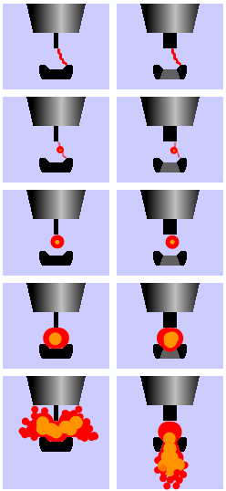
прсті свічки свічки - пушки

Slide 14
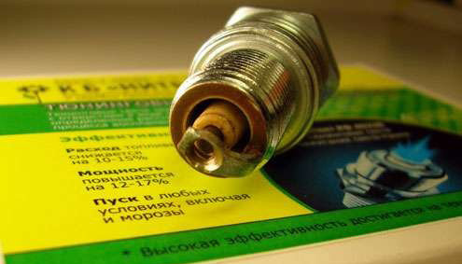

Slide 15
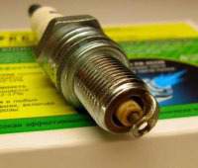

Slide 16
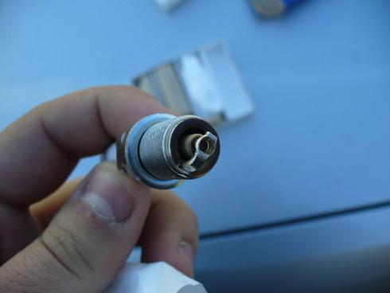

Slide 17
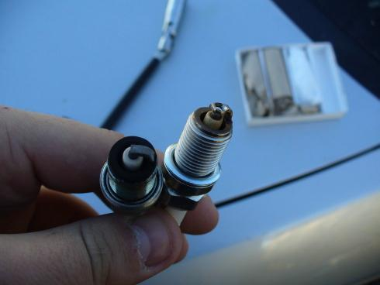

Slide 18
Основні відмінності тюнінгових свічок від інших автомобільних
свічок запалювання і від класичних свічок запалювання фірми
"Бріск" полягають у наступному:
Бічний електрод маси доповнений спеціальним отвором
у вигляді сопла Лаваля. Внутрішній малий діаметр даного
сопла Лаваля дорівнює діаметру центрального електроду свічки.
Вісь обертання центрального електрода поєднана з центром
отвори бічного електрода.
Ізолятор робочої частини центрального електрода покритий
спеціальним антипригарним покриттям - тефлоном.

